Slide 1
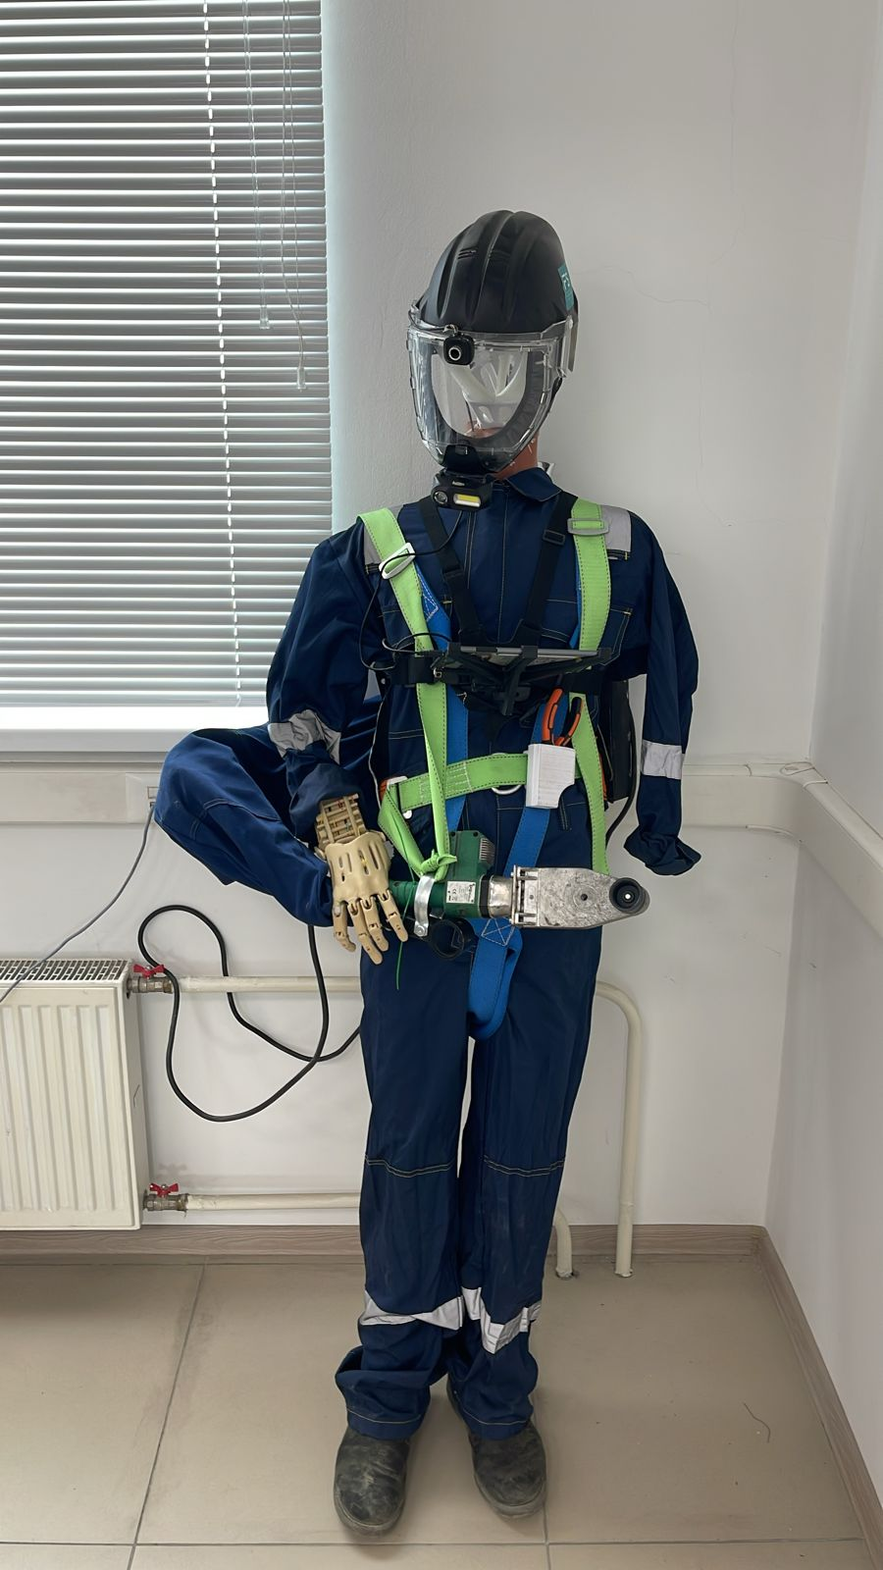
Арктический ЭКЗОСКЕЛЕТ

Slide 2
Цели проекта
Обеспечение работников на производстве системой для выполнения многократных движения, статичную работу в неудобной позе или перенос предметов при низких температурах.
задачи проекта
Смена ПО планшета на отечественные решения в области 3Д сканирования
Увеличение длительности работы костюма с 20 минут до 2 часов с использованием передовых аккумуляторов
Система обогрева костюма с использованием нагревающей нити
Облегчение веса костюма с 25 кг до 15 кг благодаря полимерным материалам
Добавление в костюм нижних конечностей для повышения мобильности

Slide 3
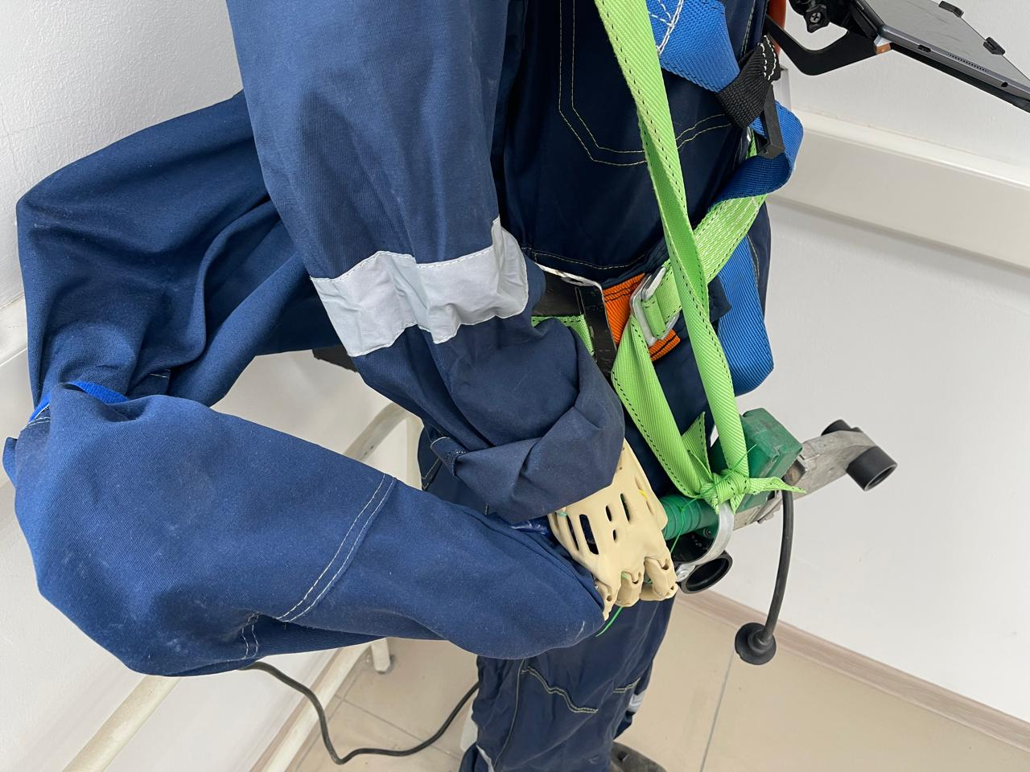
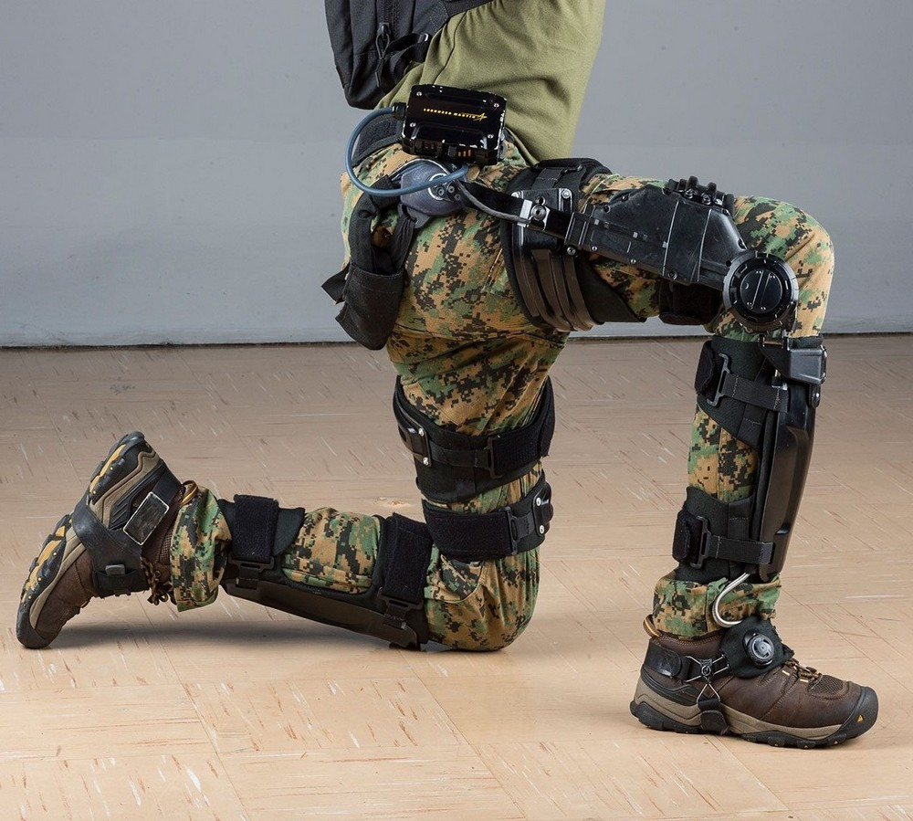
Системы экзокостюма
Механические части обеспечивают:
Облегчение движения, выполнения дополнительных функций при помощи третьей руки
Нижняя часть для ног: система пассивной поддержки которая изменяет динамику конечностей и суставов пользователя для уменьшения усталости во время естественной ходьбы и бега

Slide 4
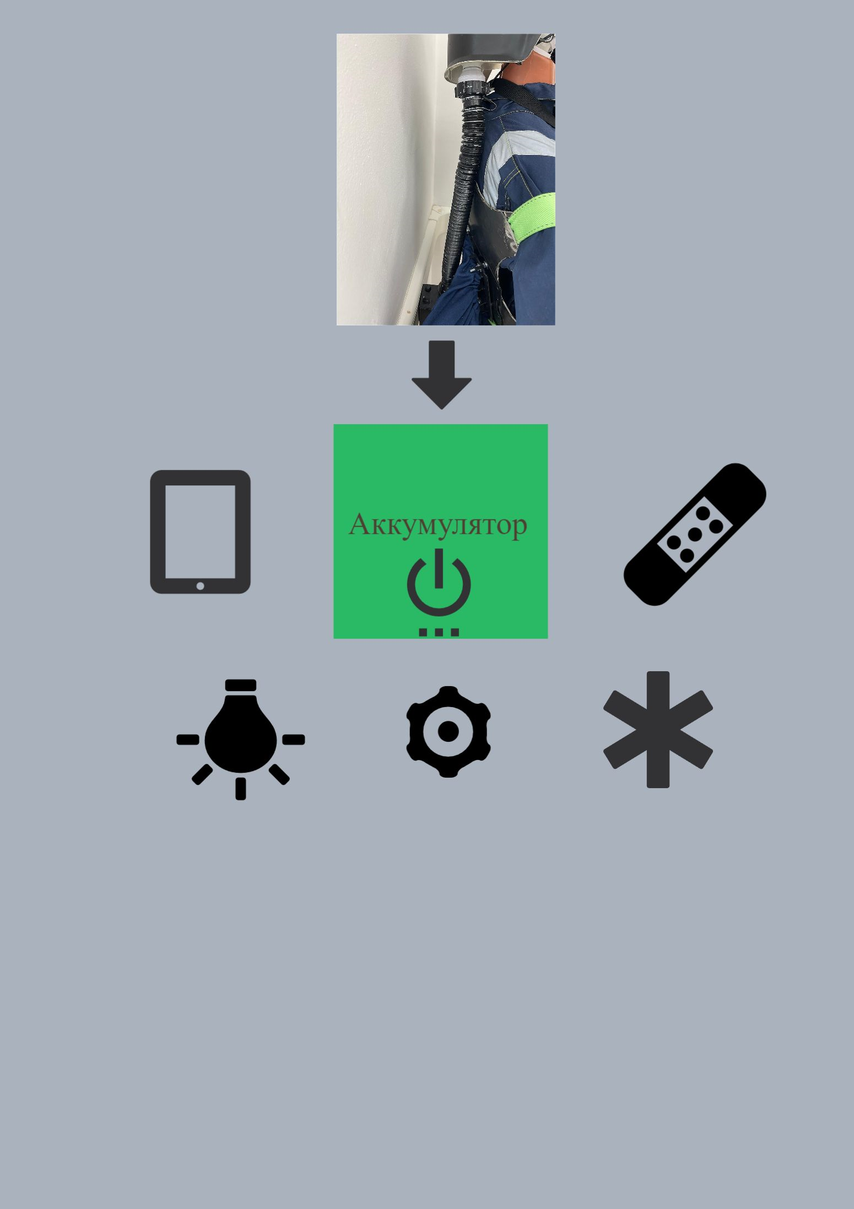
Экипировка связана с комплексным пассивным экзоскелетом с утепленным костюмом из новых материалов и силовой частью активного экзоскелета в виде «третьей» руки, которая необходима для работы с тяжелым оборудованием. К примеру, на тяжелых производствах с использованием тяжелых инструментов и для добычи в шахтах.
Экипировка для работ на холоде, или прототип арктического костюма идеально соответствует климатическим условиям Якутии.
Действие пассивного экзоскелета снижает нагрузку на активные мышцы, в среднем, от 30%.

Slide 5
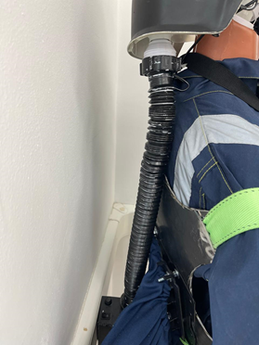
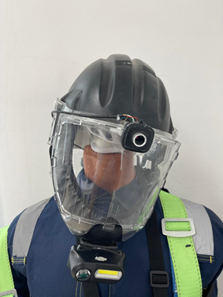
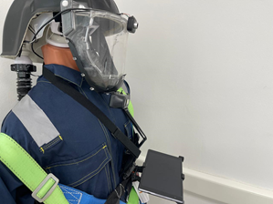
Электрические системы костюма
1) Планшет для визуализации результатов сканирования
2) Камера для сканирования и передачи изображения на планшет
3) Аккумулятор для питания всех систем костюма
4) Система нагрева и нагнетания воздуха в шлем костюма
5) Фонарь и системы освещения

Slide 7
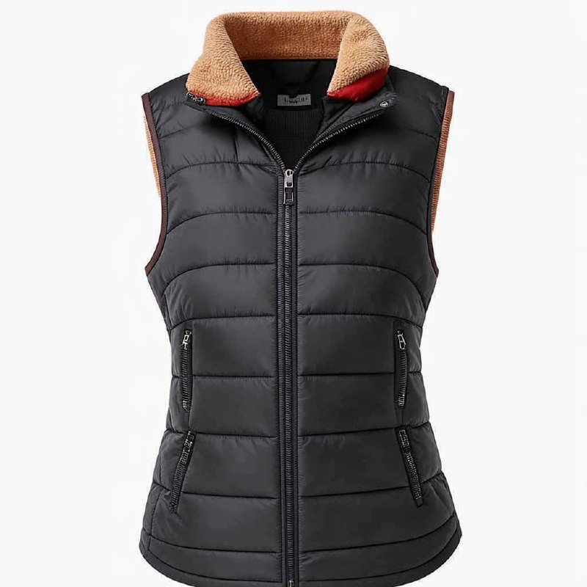
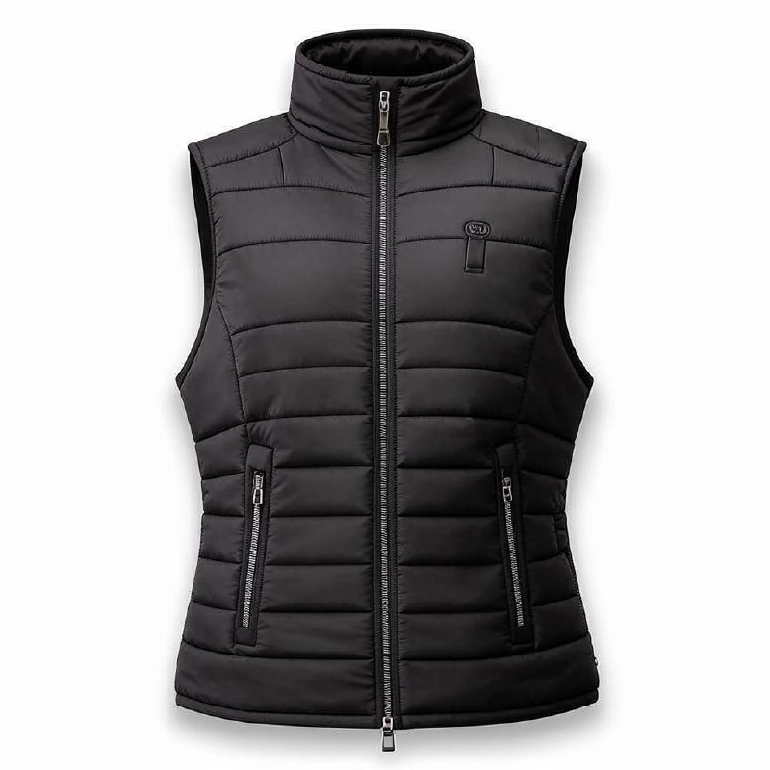
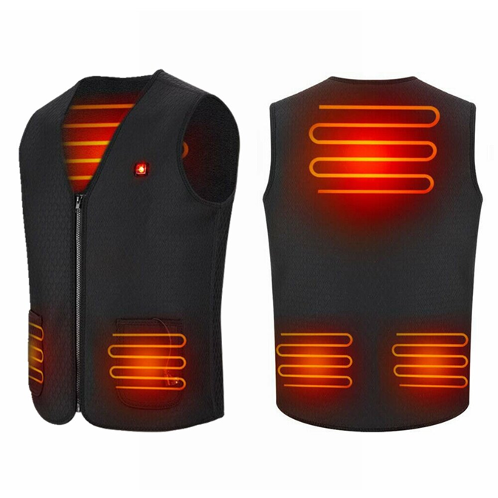
Технологический костюм позволяет работать при условиях с температурой ниже 45 градусов, а также при сильных ветрах. Экипировка может помочь полевым работникам горнодобывающих, строительных, научных, энергетических, геологических отраслей. Полевые испытания в температурном диапазоне от - 60 до - 45 градусов по Цельсию прототип уже прошел.

Slide 8
Спасибо за внимание!

